Slide 1
SSH Nədir və Niyə Vacibdir?
SSH (Secure Shell) – şəbəkə üzərindən uzaqdakı bir Linux serverinə təhlükəsiz (şifrələnmiş) şəkildə bağlanıb, onun terminalını idarə etmək üçün istifadə olunan protokoldur.
Real iş mühitində heç bir SysAdmin gedib soyuq server otağında, serverin qarşısında oturub kod yazmır. Hərkes öz iş masasından serverlərə SSH vasitəsilə bağlanır.
SSH protokolu standart olaraq 22-ci portu istifadə edir.

Slide 2
Praktiki Komandaları və Addımları
Addım 1: Ubuntu-da Şəbəkəni Hazırlamaq (Bridge Rejimi)
Dünən öyrəndiyimiz şəbəkə məntiqini tətbiq edirik. Windows Serverin Ubuntu-nu görə bilməsi üçün hər iki virtual maşının şəbəkə kartını VMware-də Bridge qoymalısan ki, eyni daxili şəbəkədə olsunlar.
Ubuntu-da ip a yaz və IP ünvanını bir kənara qeyd et.

Slide 3
Addım 2: Ubuntu-da Portları Yoxlamaq
SSH servisinin işlədiyini və sistemin 22-ci portu dinlədiyini (listen) yoxlamaq üçün bu komandanı yaz:
sudo ss -tulpn | grep :22
(Bu komanda sistemdə açıq olan portları göstərir. grep :22 isə bizə yalnız SSH portunu süzgəcdən keçirib göstərir).

Slide 4
Addım 3: Windows -dan Linux-a Bağlanmaq
İndi Windows keç.
PowerShell proqramını aç.
İlk öncə Ubuntu-ya şəbəkə bağlantısını yoxlamaq üçün ping at: ping (Ubuntu-nun IP-sini yaz). Ping gedirsə, əla!
İndi isə SSH komandası ilə Windows-dan Ubuntu-ya bağlan:
PowerShell
ssh ubuntu_istifadəçi_adın@ubuntu_ip_ünvanın
Nümunə: ssh hebib@192.168.1.50
İlk dəfə bağlanarkən sənə bir təhlükəsizlik sualı verəcək (Are you sure you want to continue connecting?), bura yes yaz və Enter sıx.
Səndən Ubuntu istifadəçinin şifrəsini istəyəcək. Şifrəni yaz (yazanda ekranda görünməyəcək, bu normaldır) və Enter sıx.

Slide 5
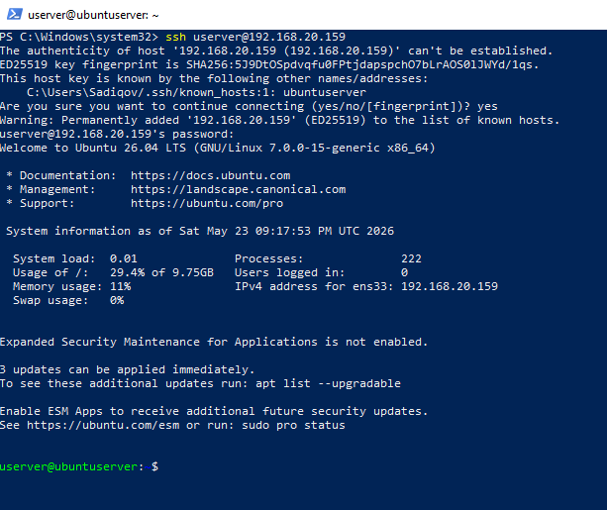
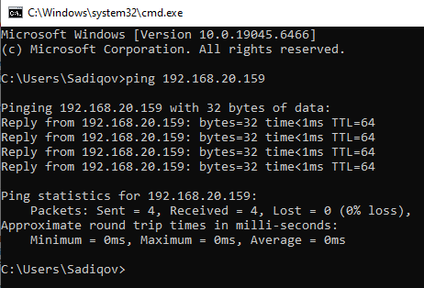
Ubuntu ya ping ataq
SSH komandası ilə Windows-dan Ubuntu-ya qoşulmaq.

